Slide 1
ПОДГОТОВКА К ВПР В 6 КЛАССЕ
Осипов Р. А.,
учитель географии МОУ «СОШ №66 им. Н. И. Вавилова» г. Саратова

Slide 2
КРУПНЕЙШИЕ
ГЕОГРАФИЧЕСКИЕ ОТКРЫТИЯ

Slide 3
Наиболее известные путешественники и наиболее известные географические открытия

Slide 4
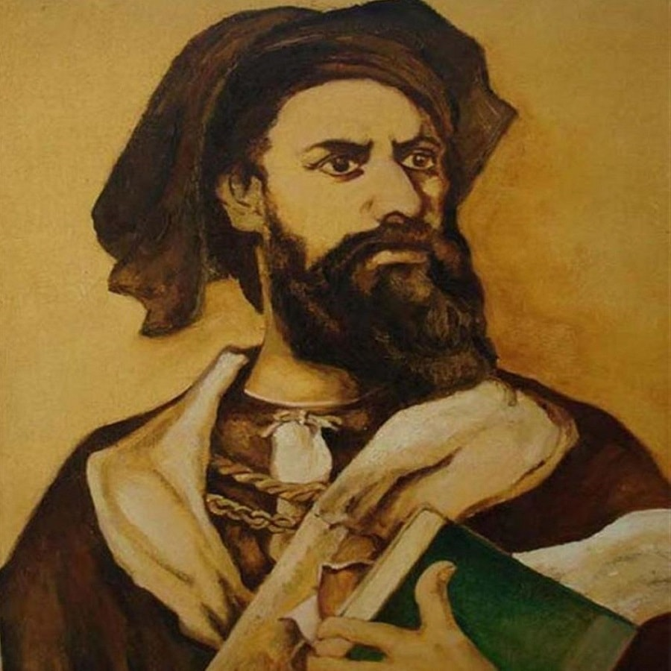

Slide 5
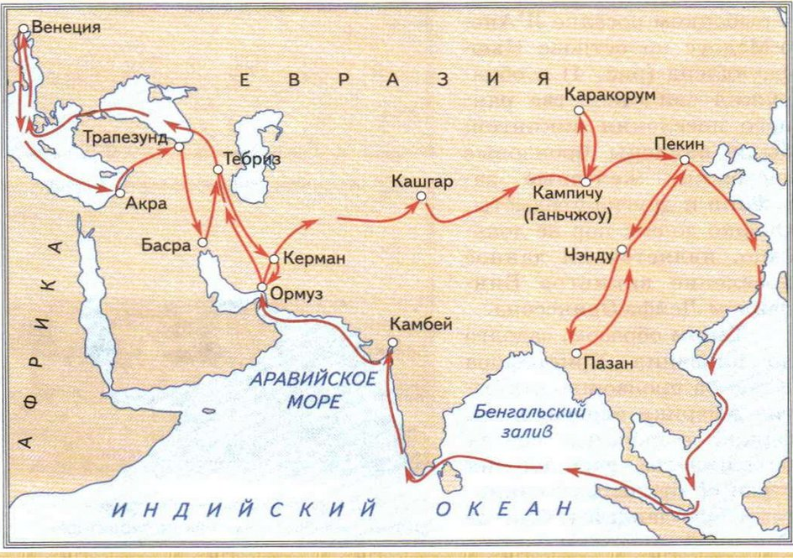

Slide 6
Марко Поло.
Путешествие по Азии.
XIII век.

Slide 7
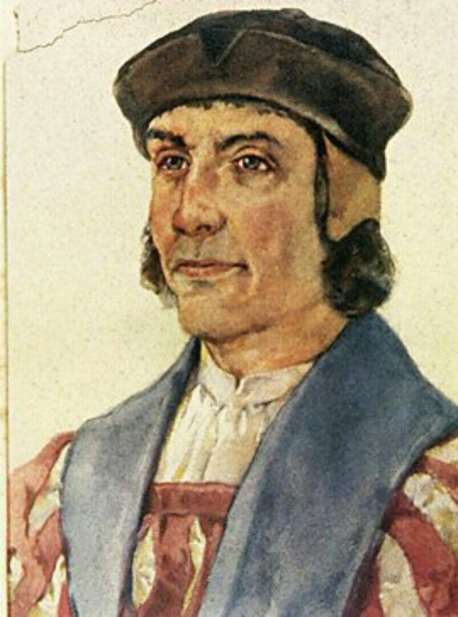

Slide 8
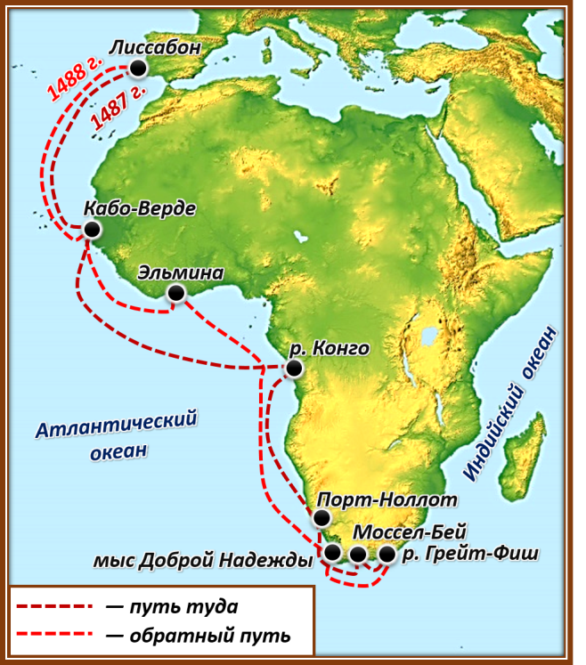

Slide 9
Бартоломео Диаш.
Поиск торгового пути в Индию.
Мыс Доброй Надежды.
1487-1488 годы

Slide 10
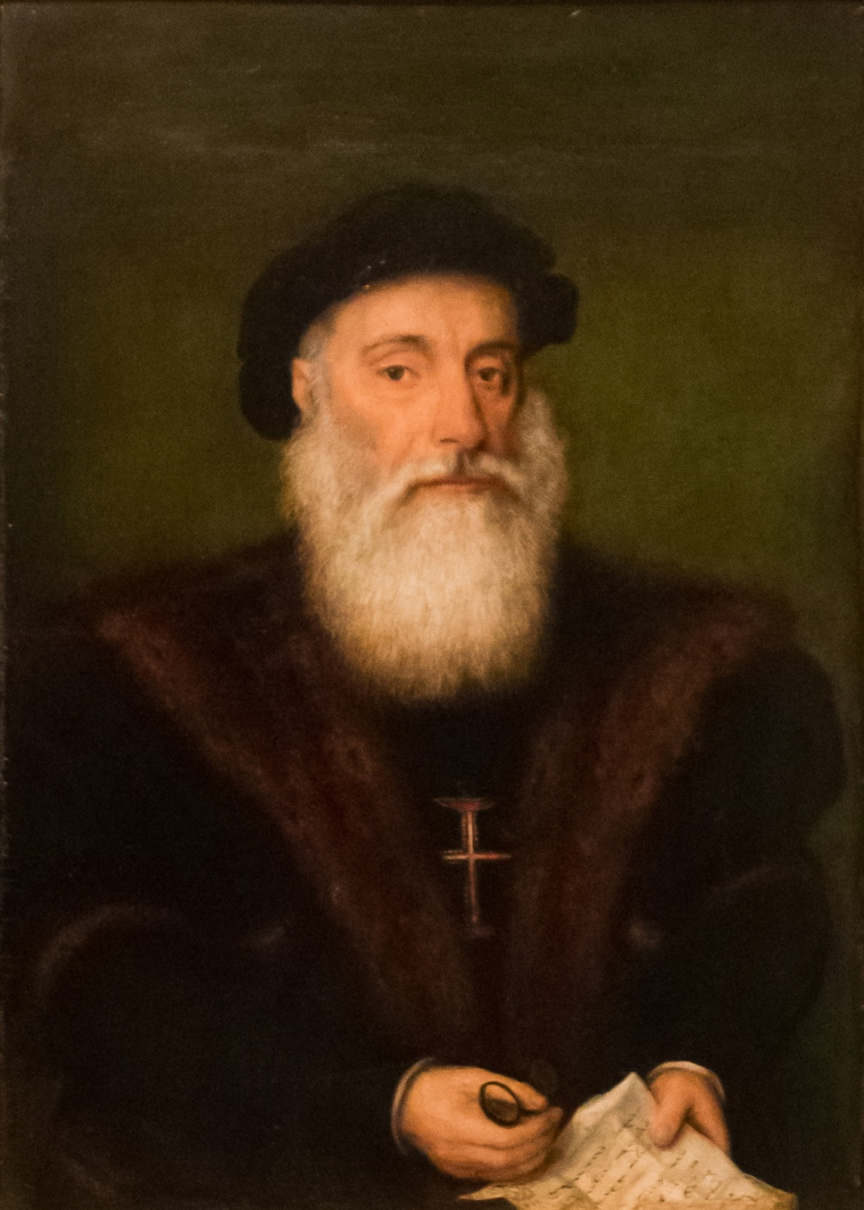

Slide 11
В молодости

Slide 12
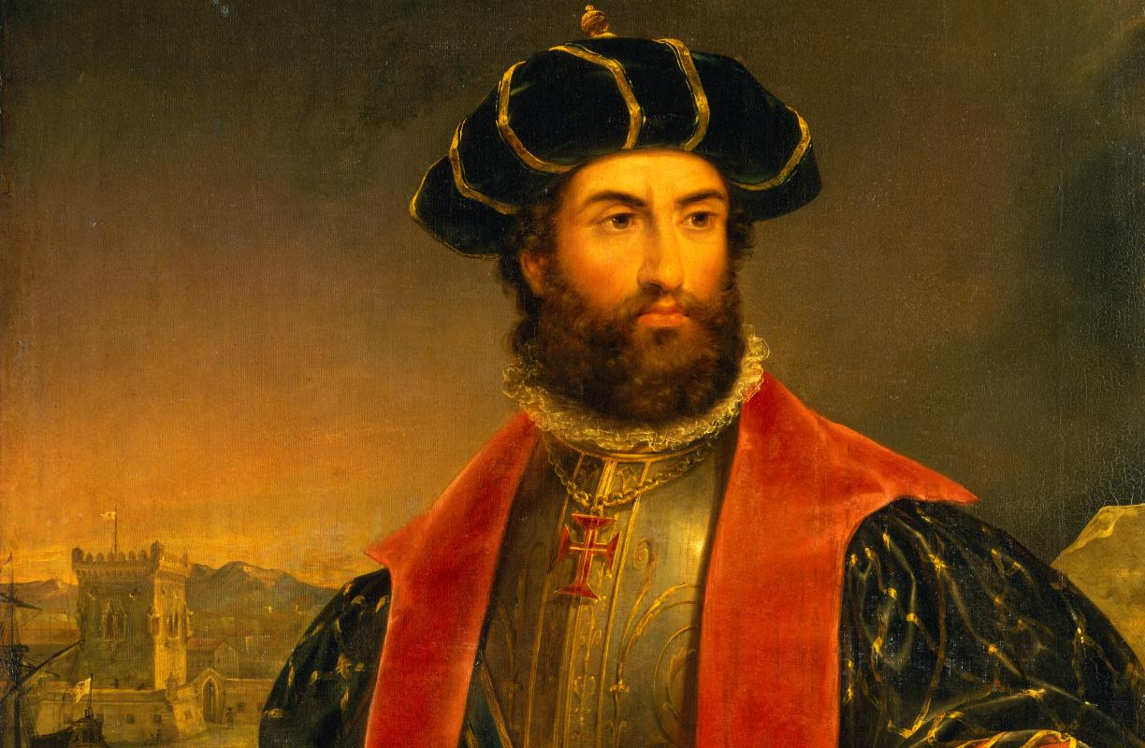

Slide 13
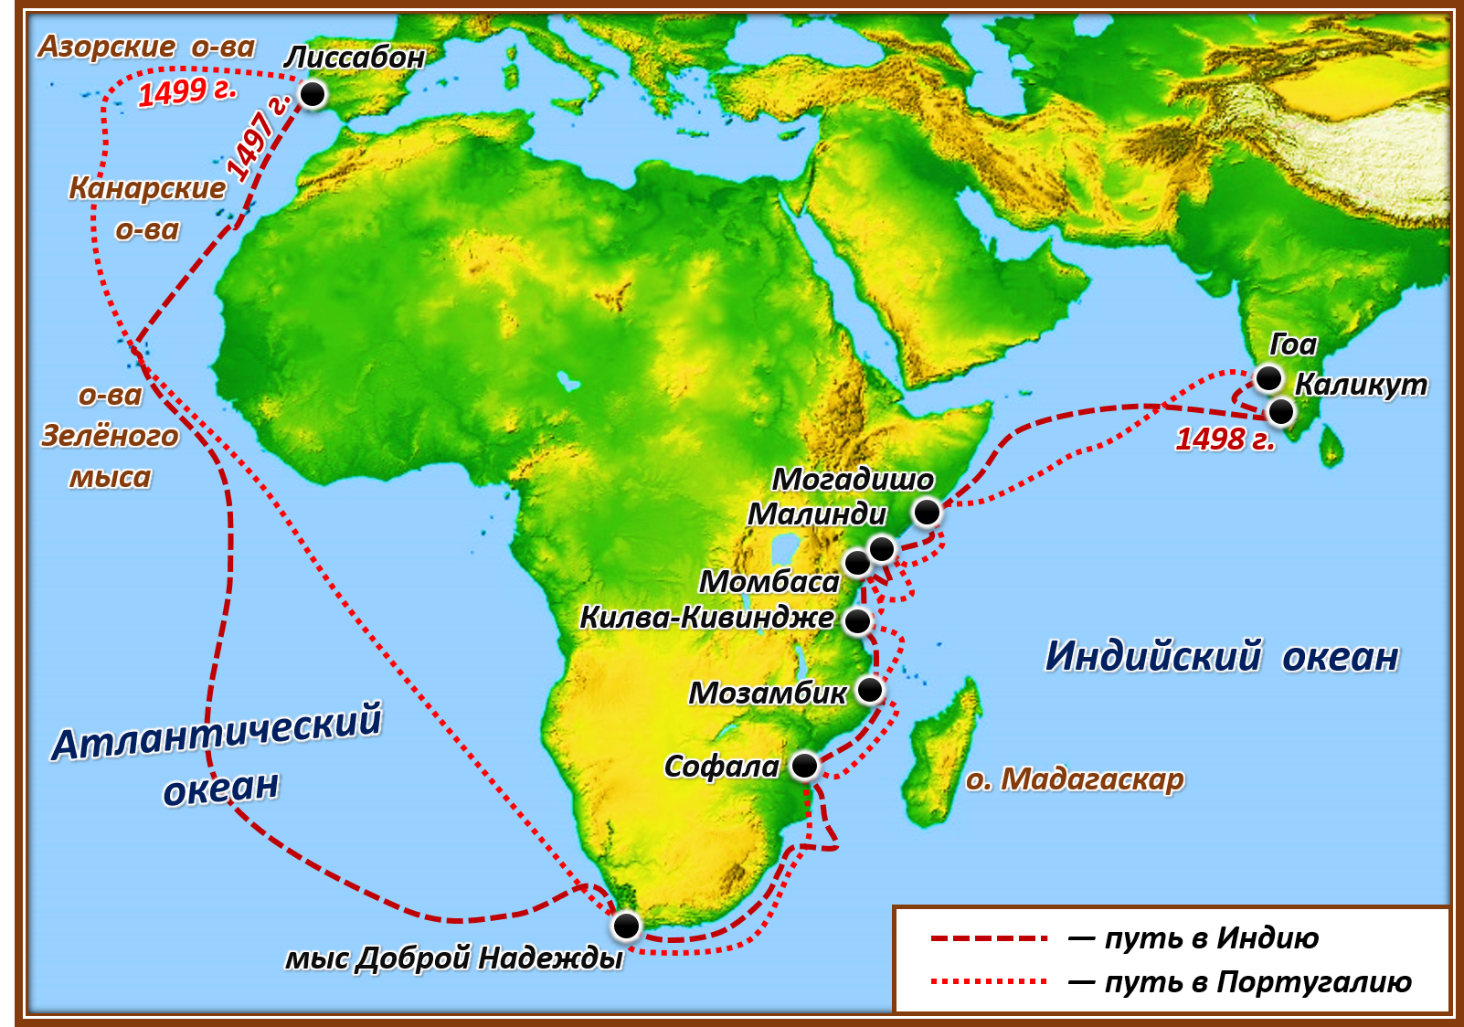

Slide 14
Васко-да-Гама.
Открытие морского пути в Индию.
1498 год.

Slide 15
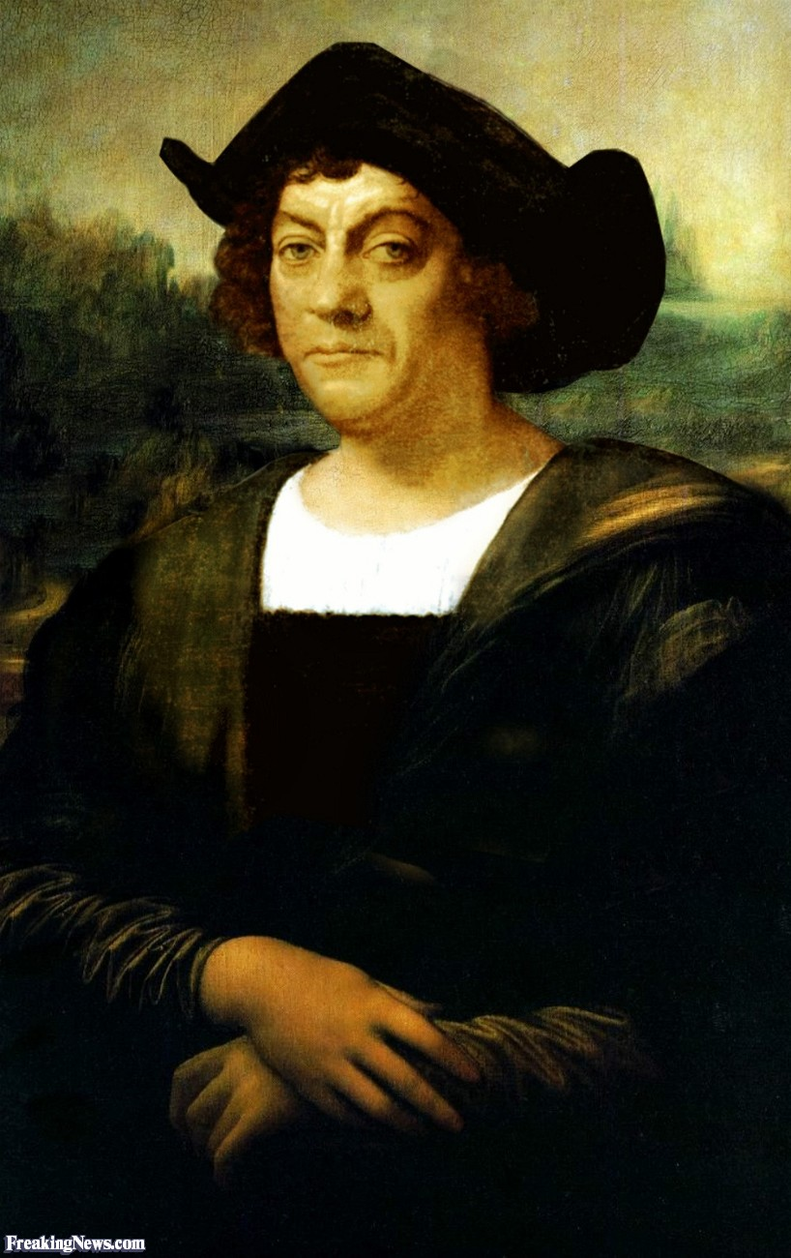

Slide 16
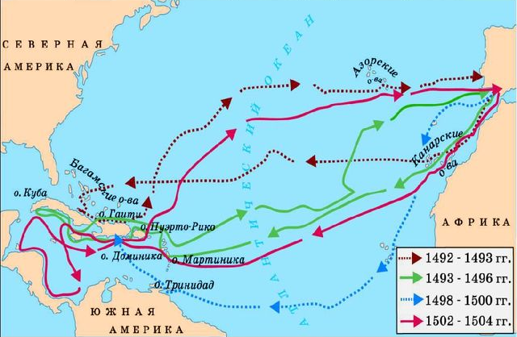

Slide 17
Христофор Колумб.
Открытие Америки.
1492 год

Slide 18
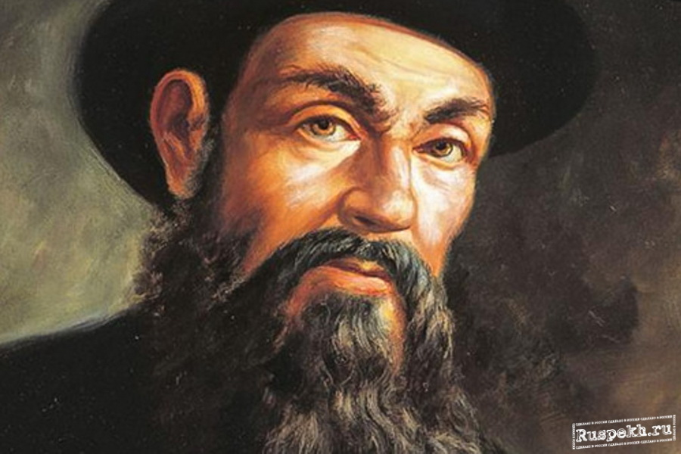

Slide 19
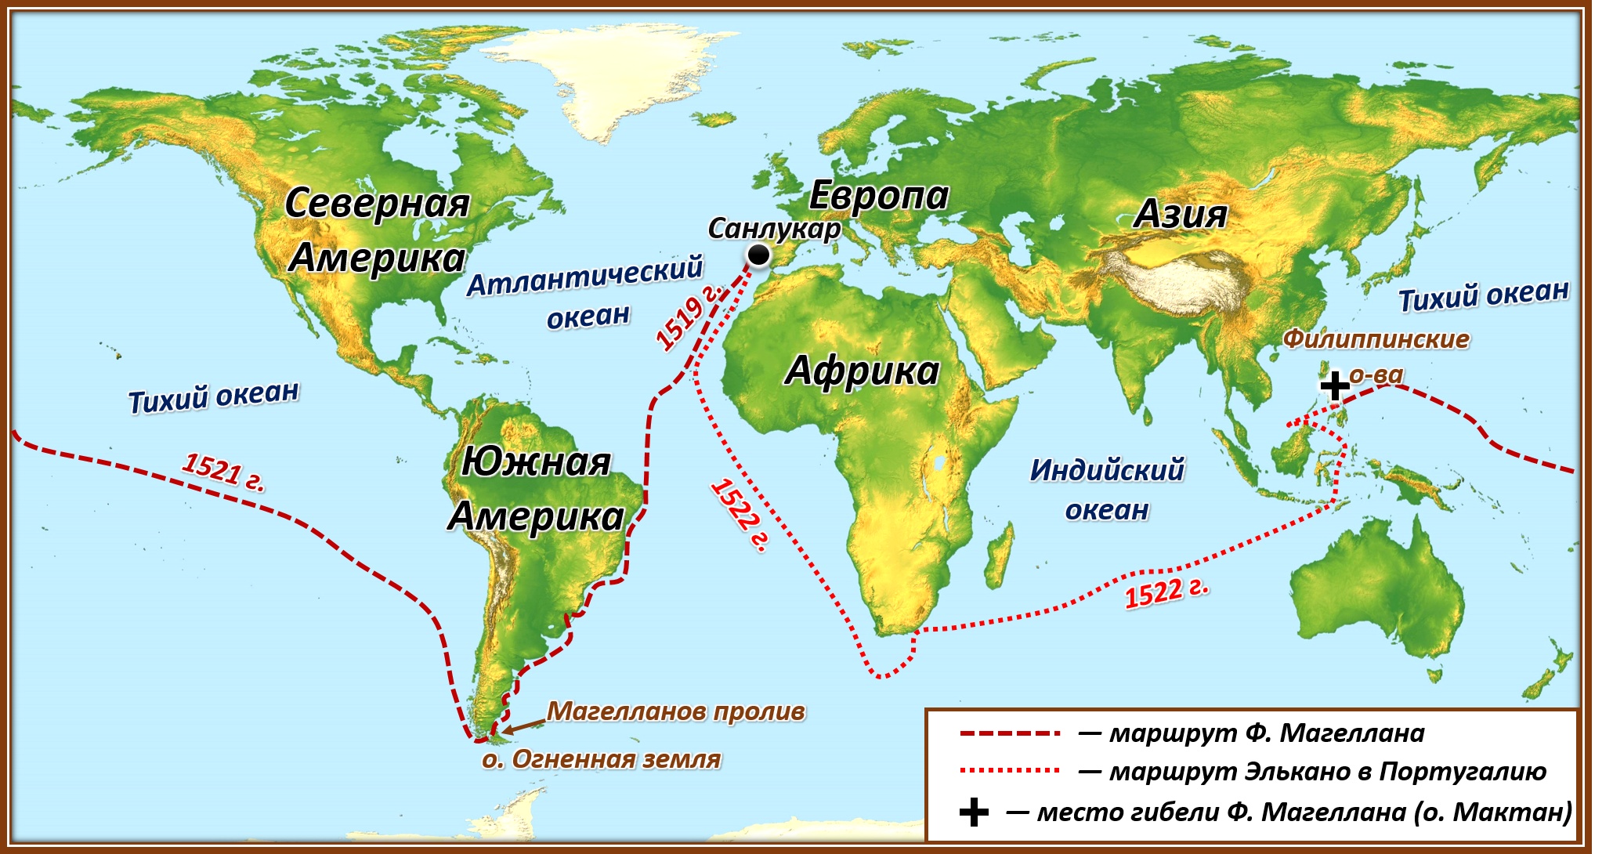

Slide 20
Фернан Магелан.
Первое кругосветное путешествие.
1522 год.

Slide 22
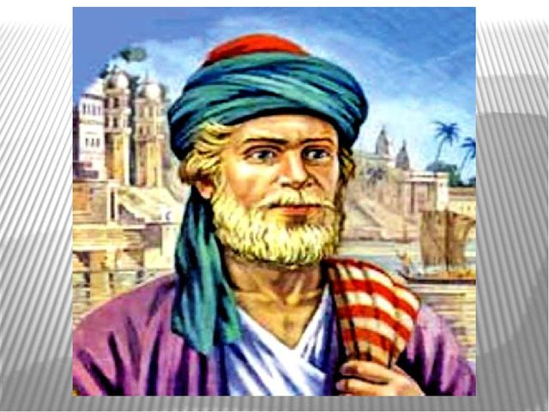

Slide 23
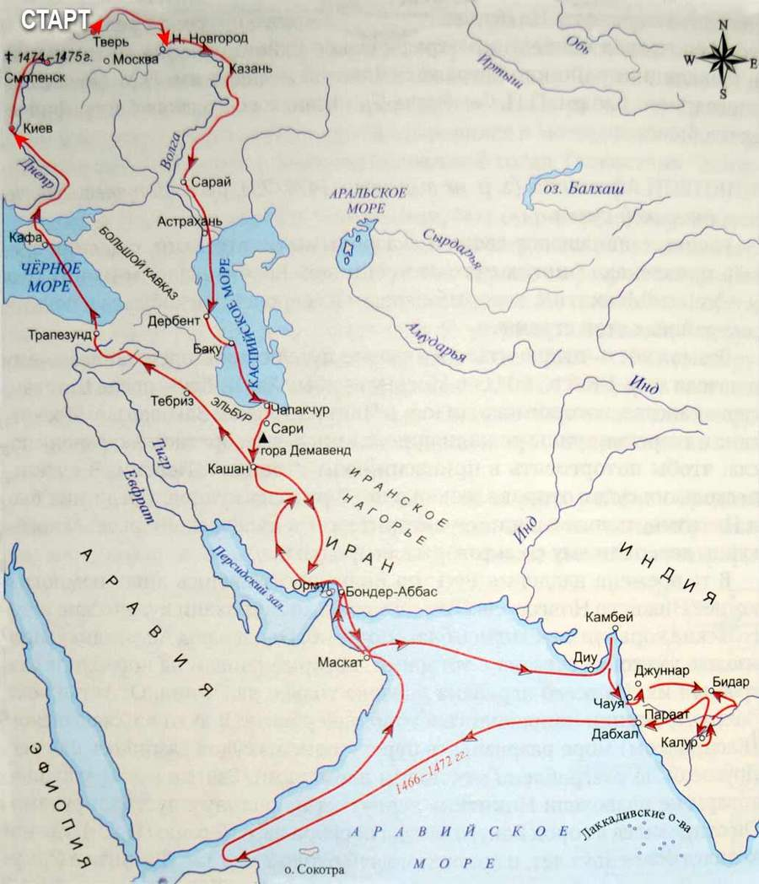

Slide 24
Афанасий Никитин.
«Путешествие за три моря».
1466 год.

Slide 25
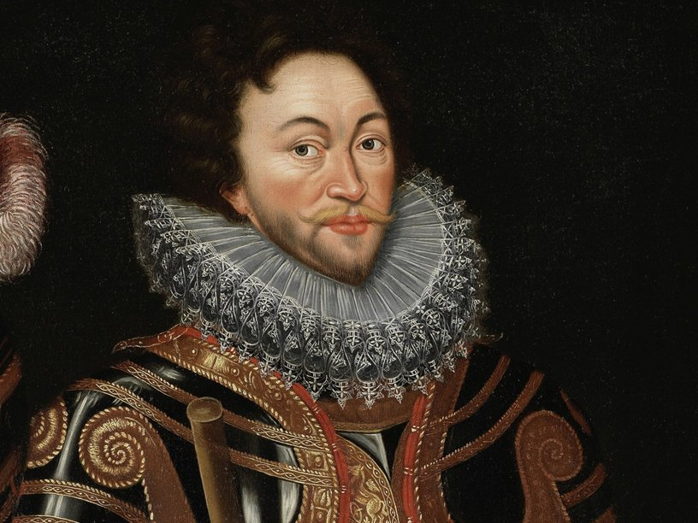

Slide 26
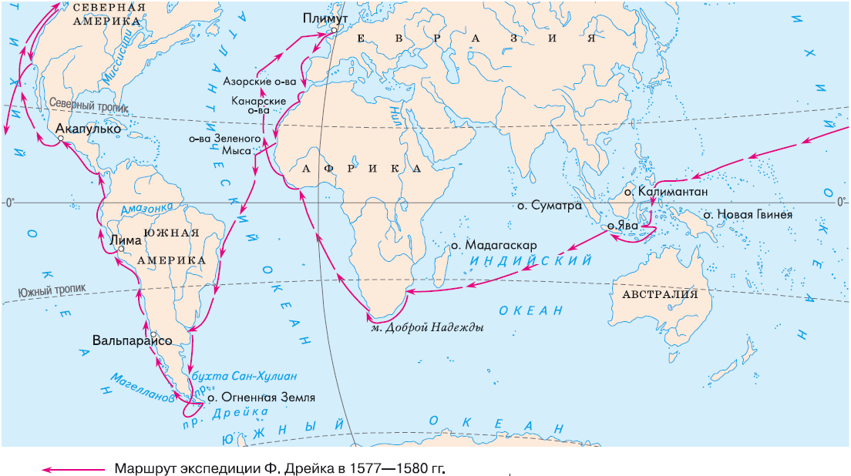

Slide 27
Френсис Дрейк
Исследование тихоокеанского побережья Америки в рамках кругосветного плавания.

Slide 29
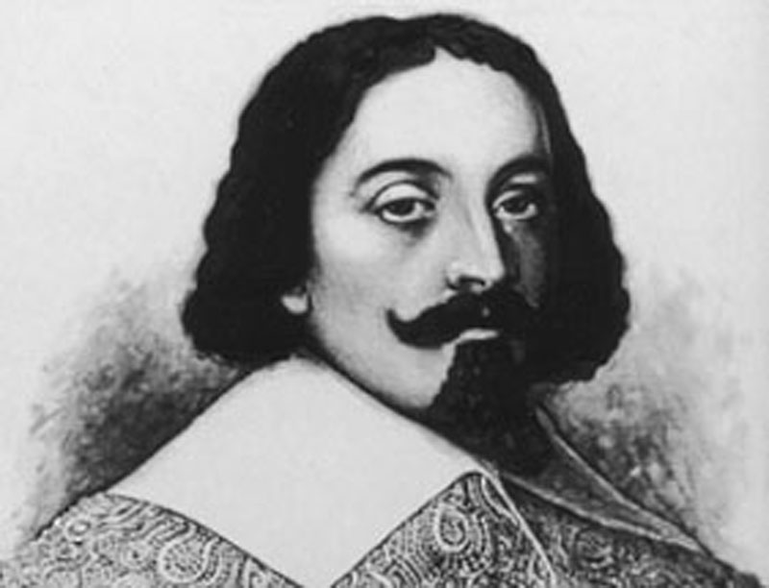

Slide 30
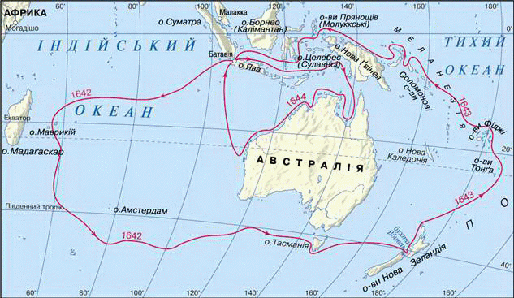

Slide 31
Абель Тасман.
Исследование Австралии.

Slide 32
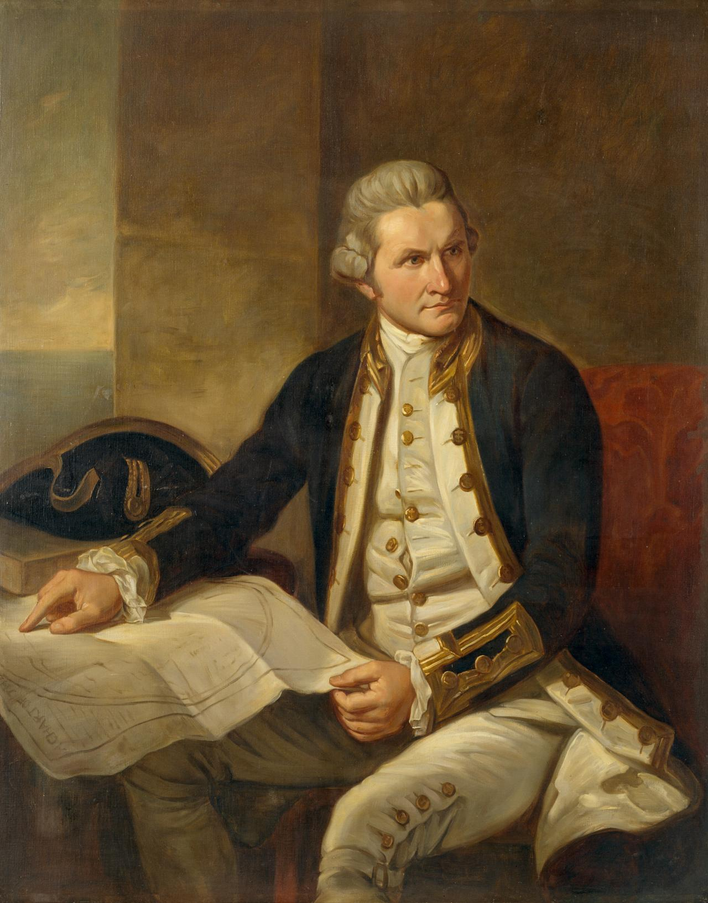

Slide 33
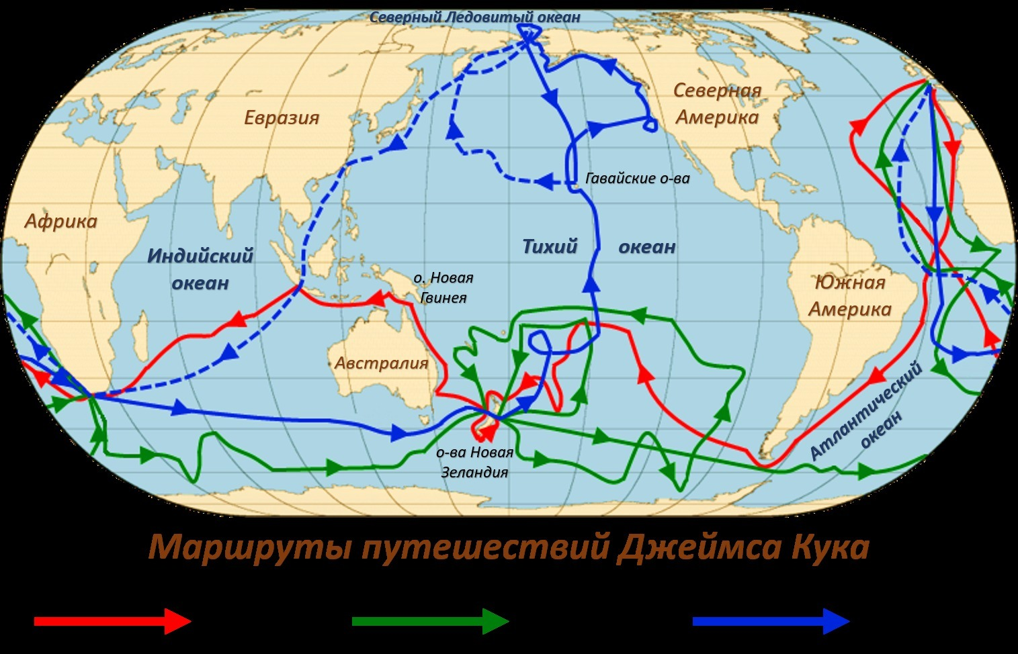

Slide 34
Джеймс Кук.
Три кругосветных плавания. Присоединение Австралии к Англии.

Slide 35
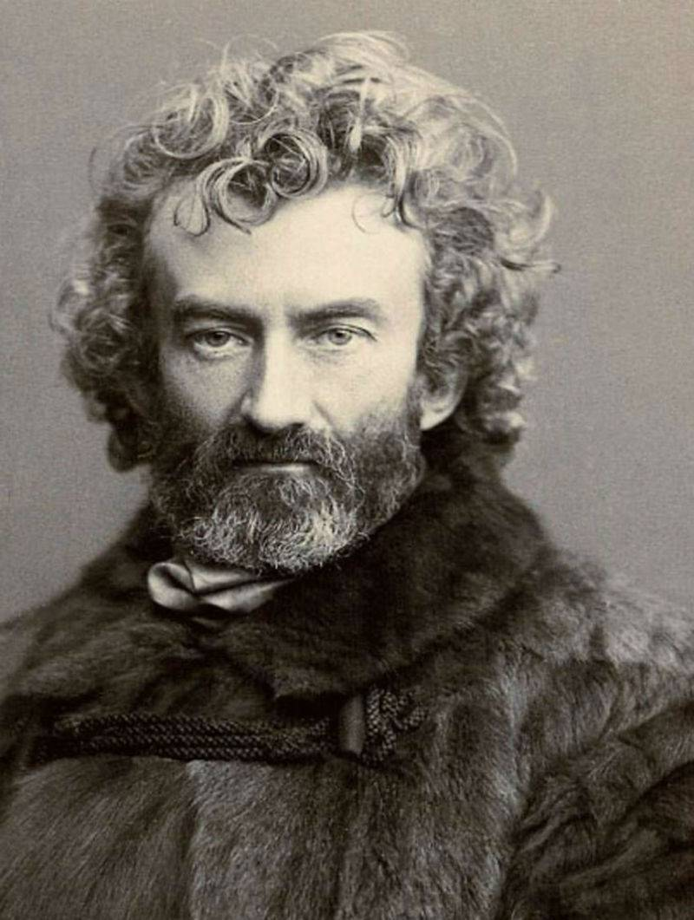

Slide 36
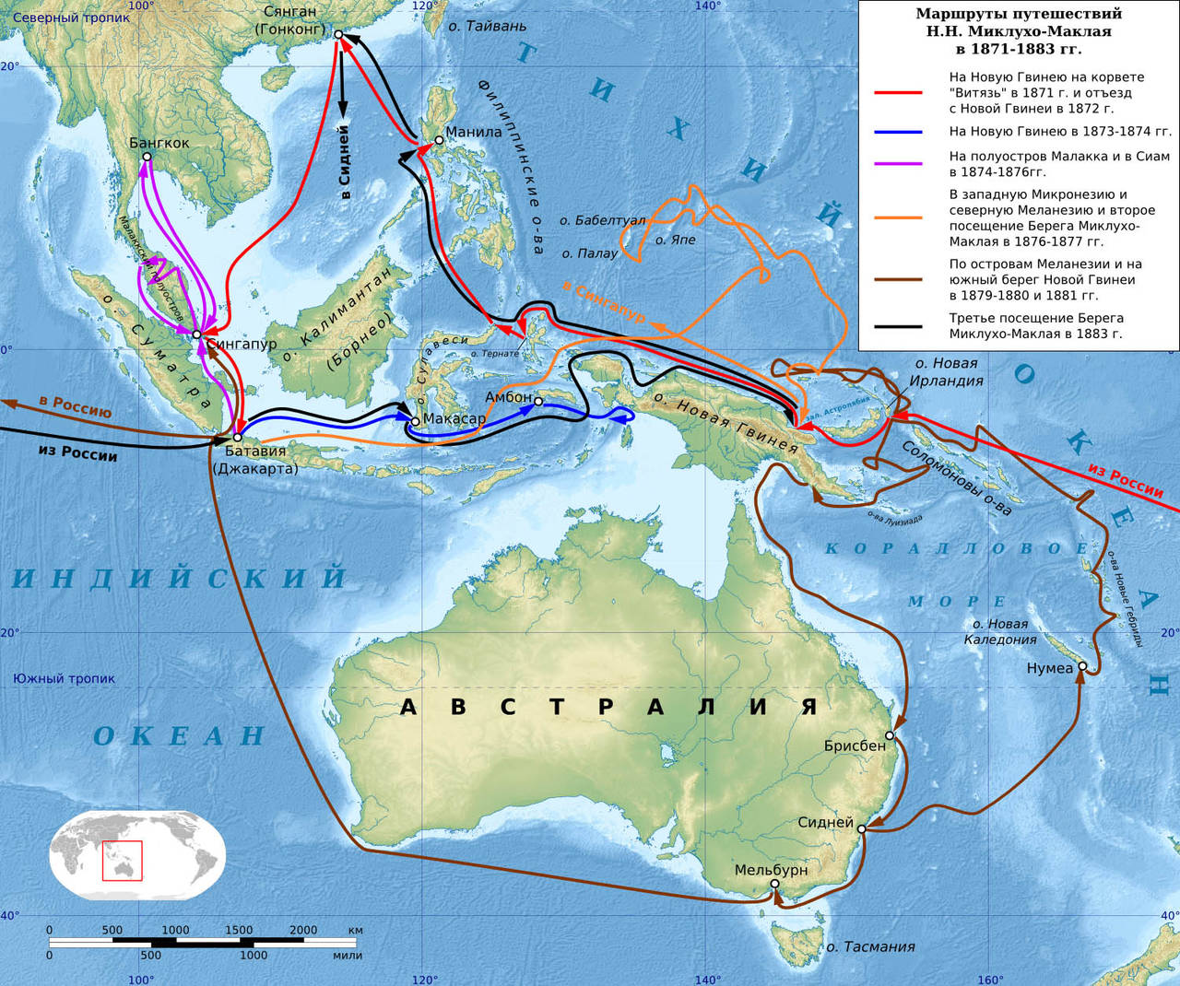

Slide 37
Миклухо-Маклай.
Исследование Австралии, Океании, Юго-Восточной Азии.

Slide 38
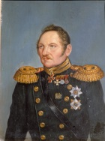

Slide 39
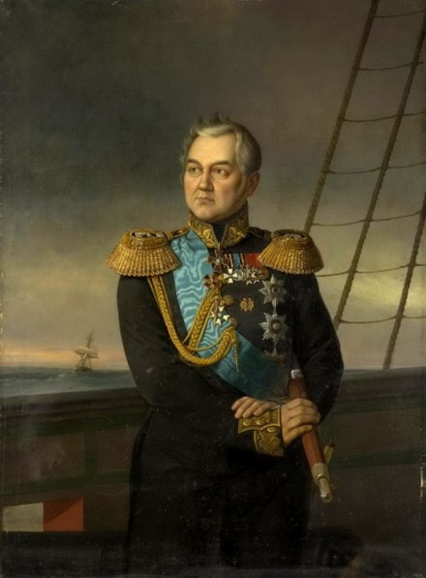

Slide 40
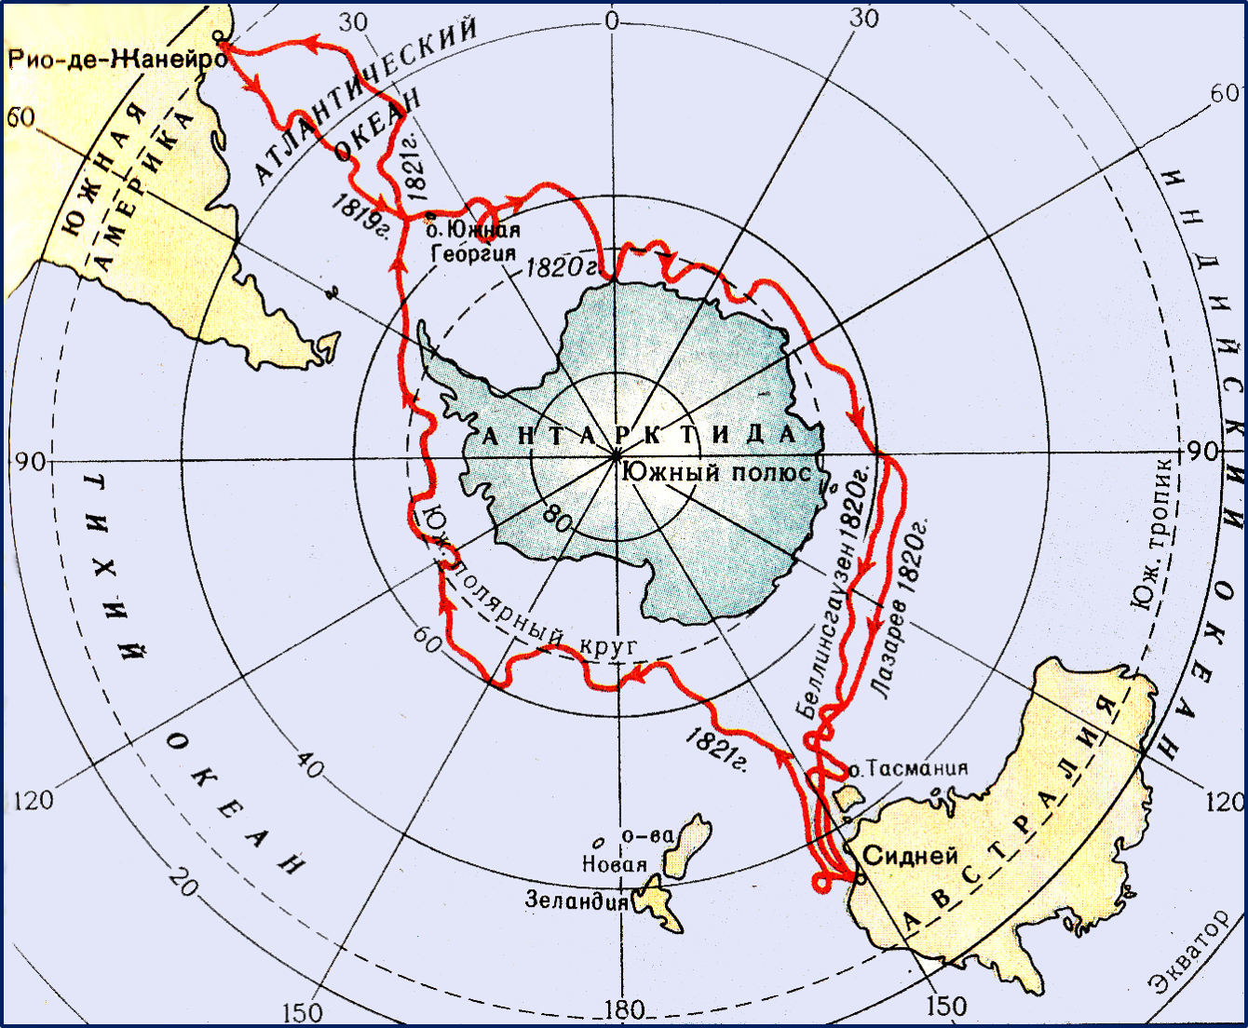

Slide 42
Ф. Ф. Белинсгаузен

Slide 44
М. П. Лазарев

Slide 45
Открытие Антарктиды

Slide 46
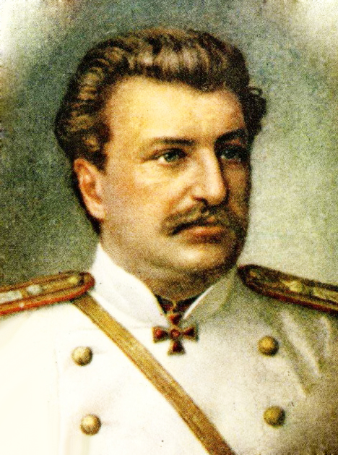

Slide 47
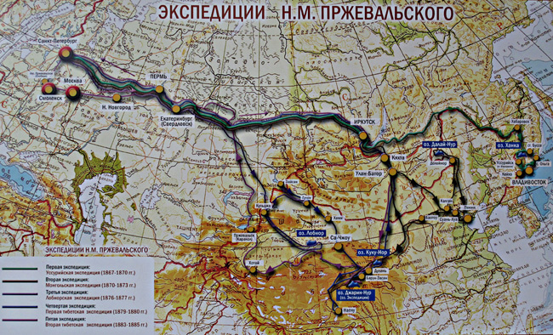

Slide 48
Н. И. Пржевальский.
Исследование Китая, Монголии, Тибета, Средней Азии.

Slide 49
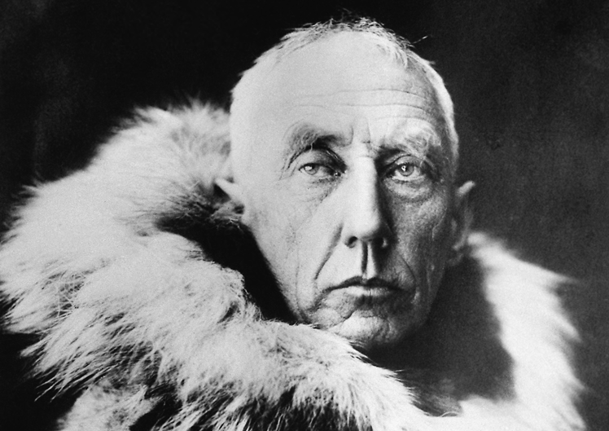

Slide 50
Рауль Амундсен.
14 декабря 1911 года покорил Южный полюс.
1926 год – пролетел над Северным полюсом в дирижабле «Норвегия»

Slide 51
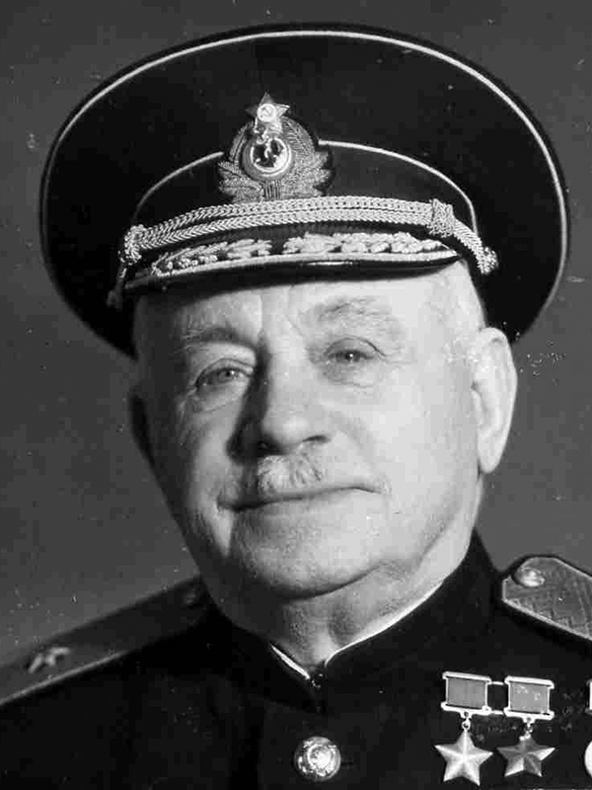

Slide 52
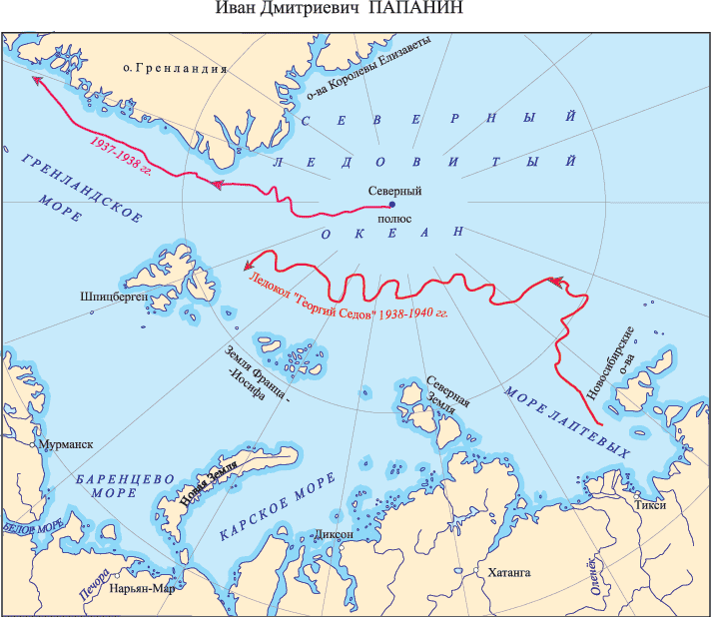

Slide 53
И. Д. Папанин.
Организатор плавучих станций «Северный полюс …»
Станция «СП 1» начала дрейф в 30 км от Северного полюса.

Slide 54
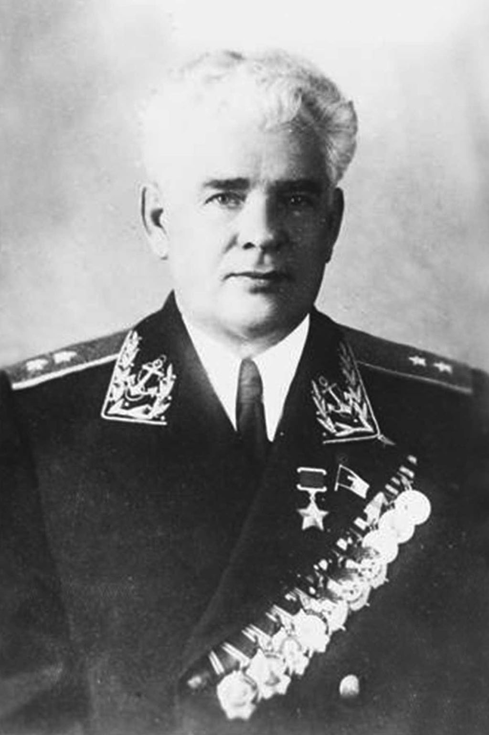

Slide 55
Николай Герасимович Кузнецов
23 апреля 1948. В ходе экспедиции «Север-2» под руководством Н. Г. Кузнецова первые люди ступили на Северный полюс.

